Slide 1
Министерство науки и высшего образования Российской Федерации НАЦИОНАЛЬНЫЙ ИССЛЕДОВАТЕЛЬСКИЙ ТОМСКИЙ ГОСУДАРСТВЕННЫЙ УНИВЕРСИТЕТ (НИ ТГУ) Институт биологии, экологии почвоведения, сельского и лесного хозяйства Кафедра экологии и природопользования
МОДЕЛИРОВАНИЕ И АНАЛИЗ РАСПРОСТРАНЕНИЯ В АТМОСФЕРЕ Г. ТОМСКА ЗАГРЯЗНЯЮЩИХ ВЕЩЕСТВ ОТ ВЫБРОСОВ ПРОИЗВОДСТВА ПОЛИЭТИЛЕНА НА ПРЕДПРИЯТИИ ООО «ТОМСКНЕФТЕХИМ»
Руководитель ВКР: д-р биол. наук, доцент
Д.С. Воробьев
Автор работы:
студент группы № 012072
Р.Н. Пиров

Slide 2
Целью данной работы является анализ антропогенного воздействия производства полиэтилена (ООО «Томскнефтехим»), оказываемое на атмосферный воздух. Для реализации поставленной цели необходимо выполнить следующие задачи:
Изучить теоретический материал о проблеме воздействия выбросов в атмосферу с производственных предприятий на окружающую среду;
Описать физико-географические условия района расположения предприятия;
Провести анализ и оценку воздействия, оказываемого деятельностью производства полиэтилена нефтехимического предприятия на атмосферный воздух;
Рассмотреть рассеивание наиболее загрязняющих веществ (этена, пропена, оксида углерода) с факельных установок;
Ознакомиться с программным обеспечением «SKAT» для обработки и анализа данных рассеивания загрязняющих веществ в атмосферном воздухе;
Обработать имеющиеся данные о выбросах в атмосферный воздух с помощью специализированного программного обеспечения «SKAT» и провести анализ полученных результатов.

Slide 3
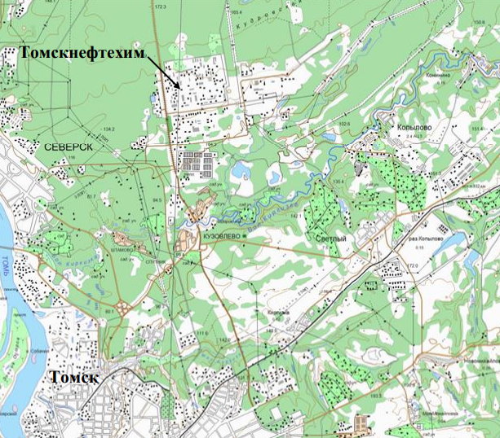
Объектом исследования является ООО «Томскнефтехим».
Предметом исследования является антропогенное воздействие, оказываемое предприятием на атмосферный воздух.
Рисунок 1 ­– Расположение предприятия ООО «Томскнефтехим»

Slide 4
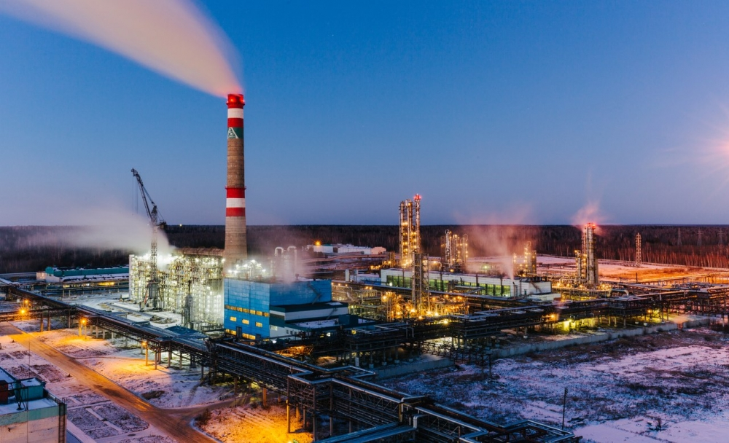
ООО «Томскнефтехим» в своем составе имеет производства, от которых происходят выбросы вредных веществ в атмосферу, и которые являются источниками акустического загрязнения. На объектах ООО «Томскнефтехим» действует 438 источников выбросов загрязняющих веществ, из них 56 являются неорганизованными. Суммарные выбросы в атмосферу в целом по предприятию составляют 6700 т/год.

Slide 5
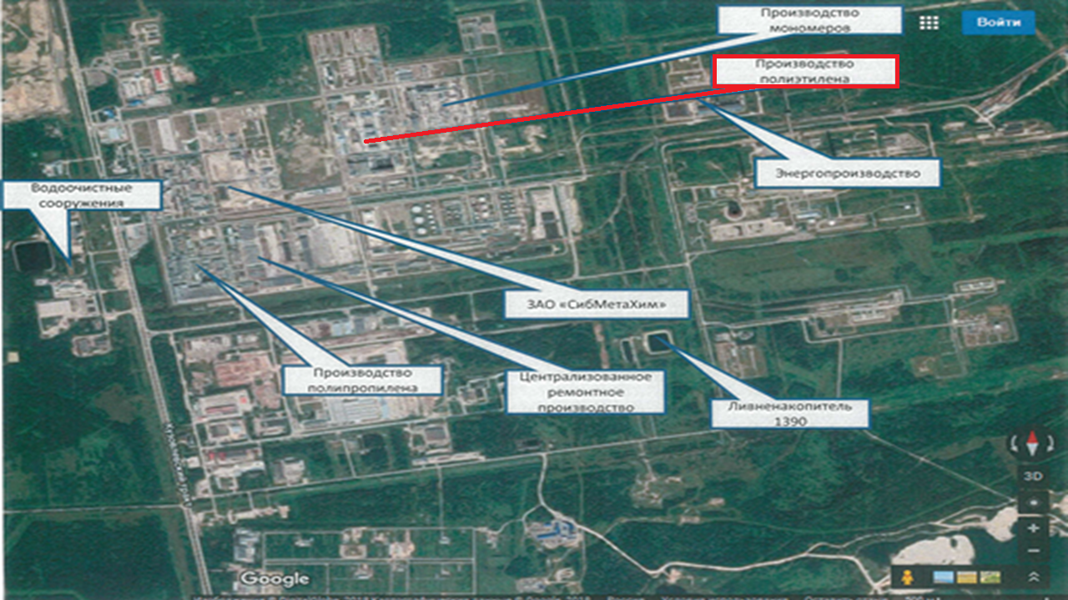

Slide 7
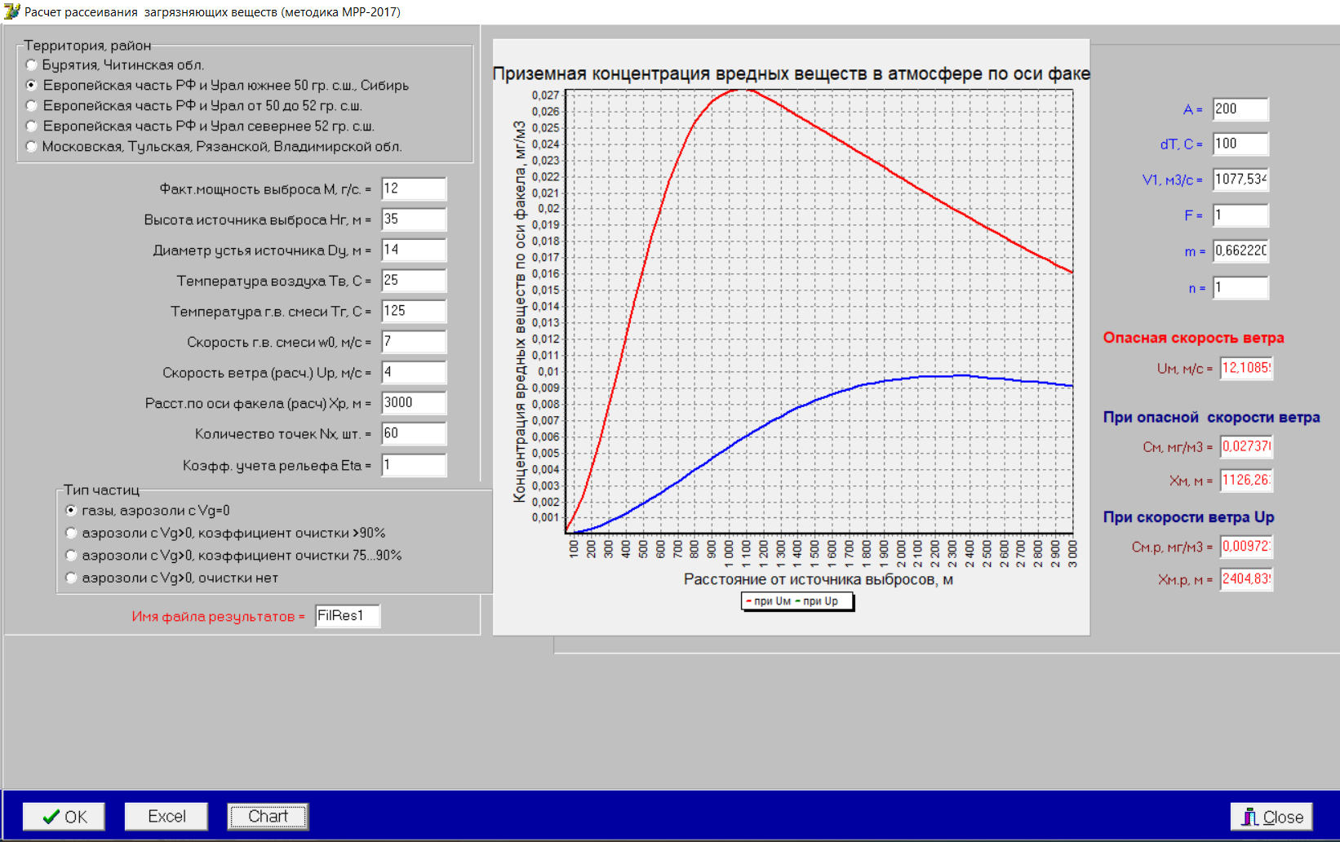
Для реализации алгоритмов расчета рассеивания загрязняющих веществ создан программный комплекс «SKAT».Комплекс. Это приложение, функционирующее в операционной среде Windows.
Программный комплекс «SKAT» может быть использован для прогнозирования приземных концентраций загрязняющих веществ и расчетов рассеивания загрязняющих веществ в атмосферном воздухе при решении задач мониторинга выбросов загрязняющих веществ.
Программный комплекс основан на методах рассчета рассеивания выбросов загрязняющих веществ в атмосферном воздухе, рекомендуемые для использования на территории России (МРР_2017).
Рисунок 2 ­– Снимок экрана рабочего окна программы SKAT

Slide 8
Рисунок 3 ­– Формула расчета величины приземной разовой концентрации загрязняющих веществ
где См – в мг/м³ (мБк/м³);
А – коэффициент, определяемый типом стратификации атмосферы;
M, V1 – активность ЗВ, выбрасываемых в атмосферу в единицу времени,
г/с (Бк/с) и объемный расход газоаэрозолей, м³;
F, m, n – безразмерные коэффициенты, зависящие от скорость оседания ЗВ
в атмосферном воздухе и от условий выхода газоаэрозольной смеси из
вентиляционной трубы;
ŋ – безразмерный коэффициент, учитывающий рельеф местности;
H – высота источника выброса над уровнем земли, м;
ΔT=Tг–Tв – перепад между температурой выбрасываемой газоаэрозольной
смеси Tг и температурой атмосферного воздуха Tв, °C

Slide 9
№ Источника выброса | Источники загрязняющих веществ | d устья, м | Высота, м | t г. в смеси, °C | V г. в смеси, м/с | Наименование вещества | Выбросы загрязняющих веществ, г/с
0272 | Факельная установка | 1,04 | 46 | 1688 | 15,47 | Этен | 372,9
0273 | Факельная установка | 1,04 | 40 | 1701 | 1,66 | Пропен | 8,9
0276 | Факельная установка | 0,96 | 52,3 | 1775 | 14,81 | Углерода оксид | 35,2
Таблица 1 - Исходные данные для расчета рассеивания в программе «Scat_MRR»

Slide 10
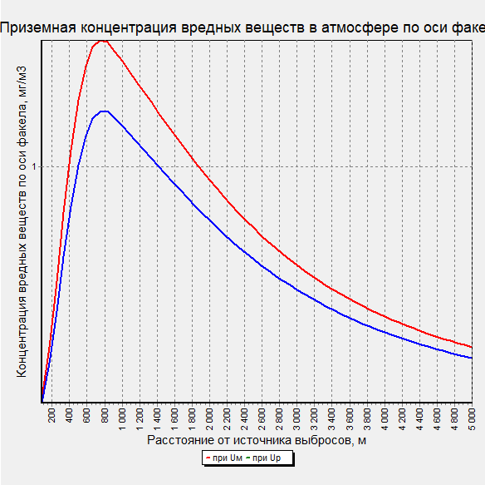
Рисунок 4 – Скриншот рабочего окна программного комплекса «SKAT». Рассеивание этена, ист. 0272
Опасная скорость ветра, Uм, м/с | См при Uм, мг/м³ | См при Up, мг/м³ | Расстояние мах.концентрации, км
5,25 | 1,5 | 1,2 | 0,83
Таблица 2 - Результаты расчета рассеивания этена, ист. 0272

Slide 11
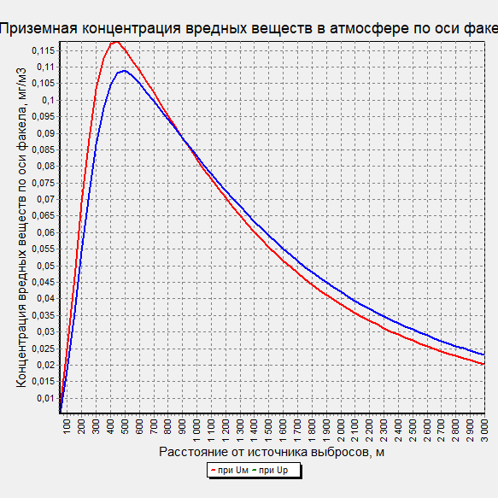
Рисунок 5 – Скриншот рабочего окна программного комплекса «SKAT». Рассеивание пропена, ист. 0273
Опасная скорость ветра, Uм, м/с | См при Uм, мг/м³ | См при Up, мг/м³ | Расстояние мах.концентрации, км
2,55 | 0,11 | 0,1 | 0,51
Таблица 3 - Результаты расчета рассеивания пропена, ист. 0273

Slide 12
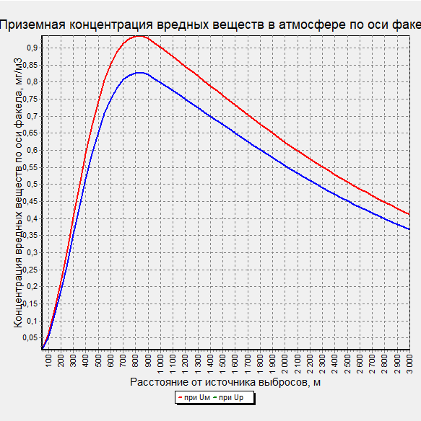
Рисунок 6 – Скриншот рабочего окна программного комплекса «SKAT». Рассеивание оксида углерода, ист. 0276
Опасная скорость ветра, Uм, м/с | См при Uм, мг/м³ | См при Up, мг/м³ | Расстояние мах.концентрации, км
4,7 | 0,9 | 0,8 | 0,87
Таблица 4 - Результаты расчета рассеивания оксида углерода, ист. 0276

Slide 13
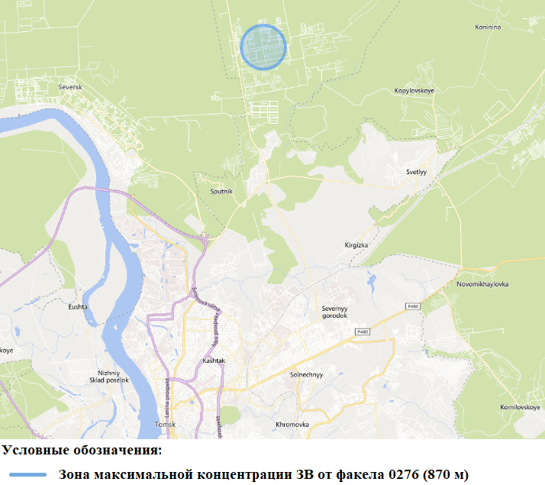
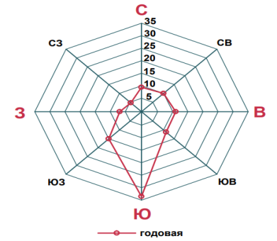
Рисунок 7 – Карта района г. Томска с зоной максимальной концентрацией ЗВ от ист. 0276

Slide 14
Выводы:
Распространение загрязняющих веществ в атмосфере, т.е. взаимосвязь между источниками загрязнения и состояния атмосферного воздуха можно моделировать.
В настоящее время моделирование позволяет увидеть причины и потенциальные перспективы загрязнения воздуха.
Деятельность нефтехимического предприятия ООО «Томскнефтехим» вносит существенное поступление загрязняющих веществ в атмосферу.
Количество загрязняющих веществ в воздухе не превышает ПДК.
Площадка предприятия выбрана с учетом розы ветров.
Зона максимального влияния источников ООО «Томскнефтехим» меньше, чем расстояние до города.
Санитарно-защитная зона не требует корректировки.

Slide 15
Спасибо за внимание!
Национальный исследовательский
Томский государственный университет
634050, г. Томск, пр. Ленина, 36
+7 (3822) 52-98-52, +7 (3822) 52-95-85 (факс)
rector@tsu.ru
www.tsu.ru

